Slide 1
Topenie

Slide 2
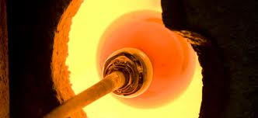
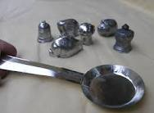
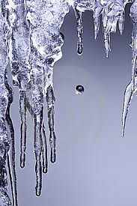
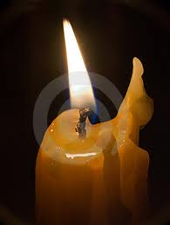
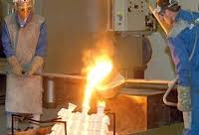
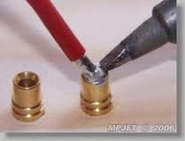
Topenie je premena pevného skupenstva na kvapalné. Pevné látky zohrievaním svoju teplotu zvyšujú. Ak dosiahnu teplotu topenia, zmení sa pevné skupenstvo na kvapalné. Tavenie je topenie kovov, ktorých teplota topenia je vysoká.

Slide 3
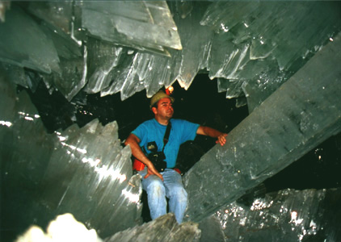
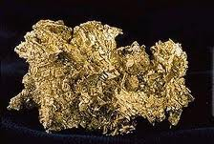
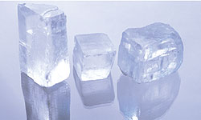
Pevné látky delíme na kryštalické a amorfné.
Kryštalické látky majú častice usporiadané pravidelne v kryštálovej mriežke. Majú stálu teplotu topenia. Napr. železo, zlato, kuchynská soľ, ľad. Topením sa častice uvoľňujú z mriežky a na túto zmenu je potrebné dodať energiu.
NAICA
Kuchynská soľ
Zlato

Slide 4
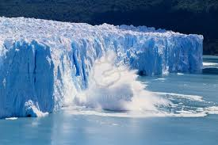
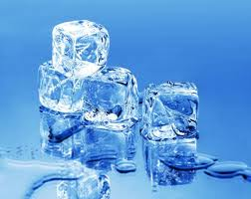
Ľad sa začne topiť pri 0 ºC, táto teplota sa udrží dovtedy, pokiaľ sa neroztopí všetok ľad. Až potom bude teplota vody rásť, ak ju naďalej zohrievame.

Slide 5
Graf závislosti teploty od času pri topení kryštalickej látky (ľadu).
Teplota (ºC)
Teplota topenia
0
Čas (min)

Slide 6
Graf závislosti teploty od času pri topení inej kryštalickej látky.
Teplota (ºC)
Teplota topenia
0
Čas (min)

Slide 7
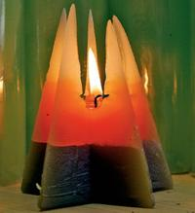
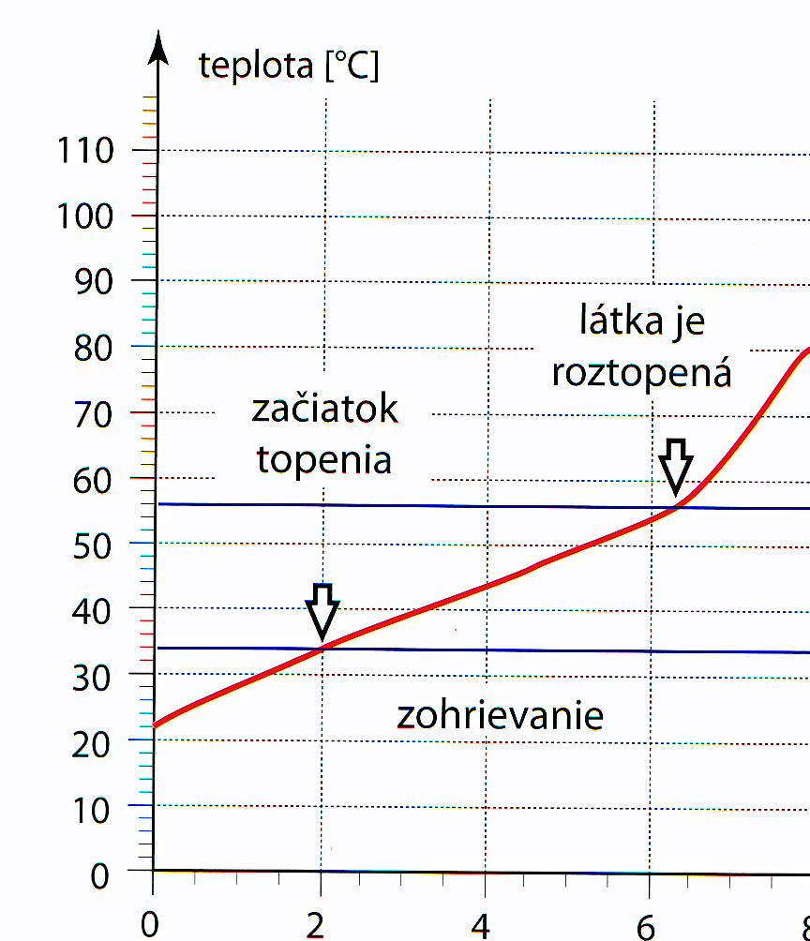
Amorfné látky majú častice usporiadané nepravidelne. Topia sa v určitom teplotnom rozpätí. Napr. sklo, parafín, asfalt.
Parafín sa topí v rozpätí
od 34 do 56 ºC. Pri zohrievaní najprv mäkne, až potom sa roztopí.

Slide 8
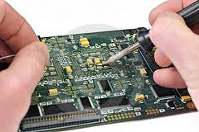
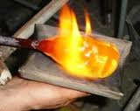
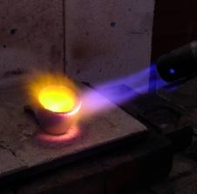
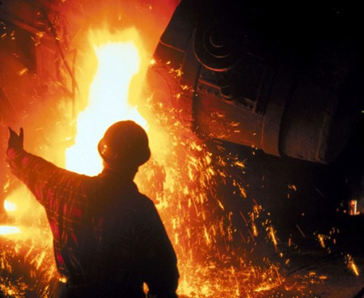
Znalosť teploty topenia látok je dôležitá v mnohých priemyselných odvetviach, napr.
v hutníctve, sklárstve, ale aj v chemickom priemysle.

Slide 9
Spätná väzba

Slide 10
1. Topenie je premena
kvapalnej látky na pevnú
pevnej látky na kvapalnú
kvapalnej látky na plynnú

Slide 11
2. Aby sa látka začala topiť, musíme ju
ochladiť
zohriať
netreba s ňou robiť nič

Slide 12
3. Pevné látky delíme na
kvapalné a plynné
biele a čierne
kryštalické a amorfné

Slide 13
4. Topenie kryštalických látok prebieha pri
teplote tuhnutia
teplote topenia
teplote varu

Slide 14
5. Topenie amorfných látok prebieha
v určitom teplotnom rozpätí
pri teplote topenia
pri každej teplote

Slide 15
6. Ľad sa topí pri teplote
2 ºC
10 ºC
0 ºC

Slide 16
7. Kryštalické látky
nemajú častice
majú častice usporiadané pravidelne
nemajú častice usporiadané pravidelne

Slide 17
8. Amorfné látky
nemajú častice
majú častice usporiadané pravidelne
nemajú častice usporiadané pravidelne

